Slide 1
ML Advanced
Kubernetes, контейнерная оркестрация
otus.ru

Slide 2


Проверить, идет ли запись
Меня хорошо видно
&& слышно?
Ставим “+”, если все хорошо “-”, если есть проблемы

Slide 3

Kubernetes, контейнерная оркестрация
Тема вебинара
Гайнуллин Дмитрий
Machine Learning Engineer в AIC
- Разработка моделей для распознавания речи
- Прогнозирование ключевых метрик
- Развертывание моделей в продакшене

Slide 4










Правила вебинара
Условные
обозначения
Активно
участвуем
Индивидуально
Off-topic обсуждаем
в учебной группе
Время, необходимое
на активность
Пишем в чат
Задаем вопрос
в чат или голосом
Говорим голосом
Документ
Вопросы вижу в чате,
могу ответить не сразу
Ответьте себе или
задайте вопрос

Slide 5
Карта курса
Advanced Machine Learning. AutoML
Production
Временные ряды
Рекомендательные системы. Задача ранжирования
Графы
Bayesian Learning, PyMC
Reinforcement Learning

Slide 6
Цели вебинара
1
Познакомимся с контейнерной оркестрацией
2
Познакомимся с Kubernetes
3
Посмотрим как разворачивать образы в Kubernetes

Slide 7
Смысл
1
Сможем работать с Kubernetes
2
Сможем запускать свои контейнеры в Kubernetes

Slide 8
Маршрут вебинара
Мотивация
Контроллер репликации
Контейнерная оркестрация
Развёртывания (Deployment)
Знакомство с Kubernetes
Службы (Service)
Реализации Kubernetes
Model-as-a-Service
Компоненты Kubernetes
Deploy в Kubernetes
Модули (Pods)
Рефлексия

Slide 9
Мотивация

Slide 10

Модель как услуга (Model-as-a-Service)

Slide 11
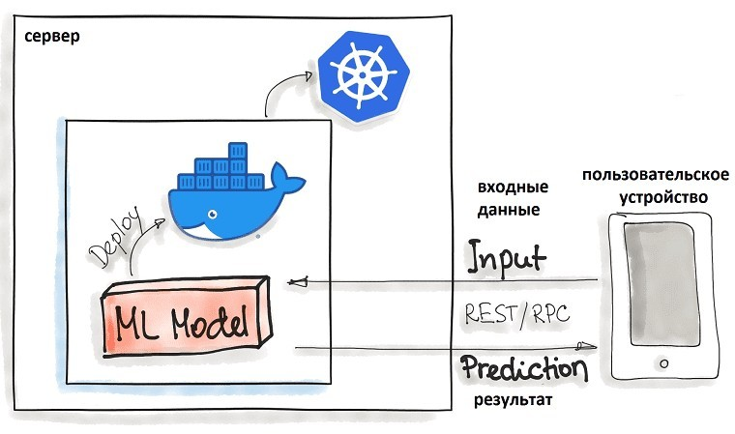
Развёртывание с помощью контейнеров Docker

Slide 12

Вопросы?
Ставим “+”,
если вопросы есть
Ставим “–”,
если вопросов нет

Slide 13
Контейнерная оркестрация

Slide 14
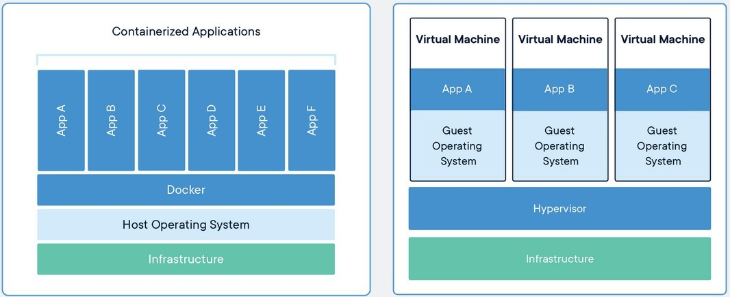
Контейнеры

Slide 15
Среда выполнения контейнеров
Docker
Containerd
CRI-O
Kubernetes CRI (Container Runtime Interface)

Slide 16
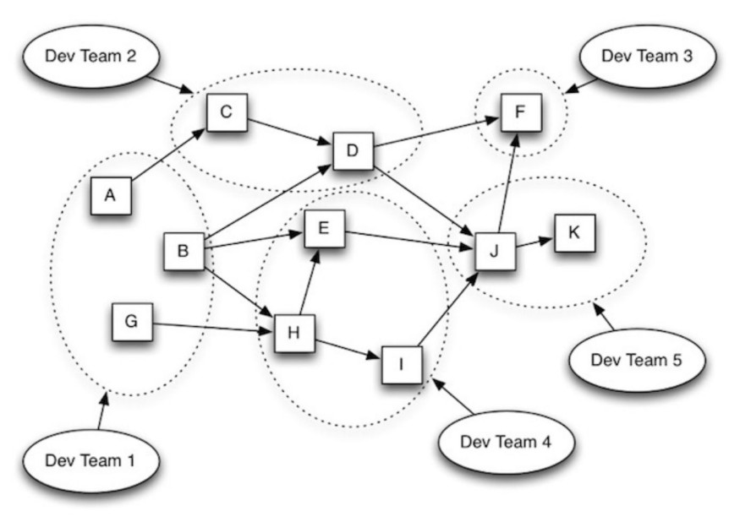
Много сервисов
Приложение — это контейнер
Приложениям нужны ресурсы
Разным приложениям нужно разное количество ресурсов
Приложения работают на разных машинах
Разные машины имеют разную конфигурацию
Приложения должны знать друг о друге
Сложно рассчитать потребление ресурсов

Slide 17
Контейнерная оркестрация
Оркестрация — это координация взаимодействия контейнеров
Размещение (кого куда поставить)
Реплицирование / Масштабирование
Проверка готовности сервиса
Перезапуск
Перепланирование
Управление сервисами
Обнаружение (service discovery)
Балансировка (load balancing)

Slide 18
Оркестраторы
Kubernetes https://kubernetes.io
Docker Swarm https://docs.docker.com/engine/swarm/
Apache Mesos http://mesos.apache.org/
Nomad https://www.nomadproject.io/

Slide 19
Вопросы?
Ставим “+”,
если вопросы есть
Ставим “–”,
если вопросов нет

Slide 20
Знакомство с Kubernetes

Slide 21
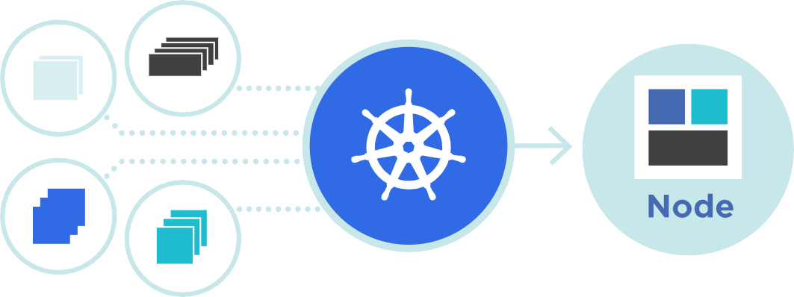
Что такое Kubernetes?
Kubernetes (K8s) - это открытое программное обеспечение для автоматизации развёртывания, масштабирования и управления контейнеризированными приложениями
Kubernetes группирует контейнеры, составляющие приложение, в логические единицы для более простого управления и обнаружения

Slide 22
Что может Kubernetes?
Мониторинг сервисов и распределение нагрузки - сбалансировать нагрузку и распределить сетевой трафик
Оркестрация хранилища - автоматически смонтировать систему локальное или облачное хранилище
Автоматическое развертывание и откаты - автоматизировать создание новых, удаления существующих и распределения всех их ресурсов в новый

Slide 23
Что может Kubernetes?
Автоматическое распределение нагрузки - разместить контейнеры на узлах так, чтобы наиболее эффективно использовать ресурсы
Самоконтроль - перезапускает отказавшие, заменяет и завершает работу контейнеров, которые не проходят проверку работоспособности
Управление конфиденциальной информацией и конфигурацией - хранить и управлять конфиденциальной информацией, такой как пароли, OAuth-токены и ключи SSH

Slide 24
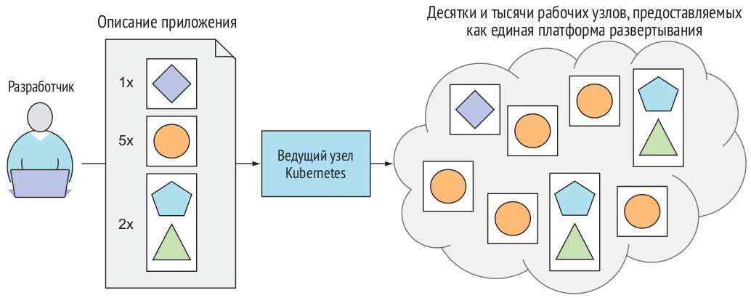
Что делает Kubernetes?

Slide 25
Как определить, нужен ли Вам Kubernetes?
Тип системы
Тип нагрузки
Доступ к кластеру у DevOps
Кто владеет кластером
Готовы ли вы менять процессы под развёртывание в k8s
Оцените операционный контекст
https://vas3k.club/post/2570/

Slide 26
Вопросы?
Ставим “+”,
если вопросы есть
Ставим “–”,
если вопросов нет

Slide 27
Реализации Kubernetes

Slide 28
Локальные
Minikube vs. kind vs. k3s - What should I use? https://shipit.dev/posts/minikube-vs-kind-vs-k3s.html
minikube https://minikube.sigs.k8s.io/docs/
kind https://kind.sigs.k8s.io/
k3s https://k3s.io/
VMware Tanzu Community Edition https://tanzucommunityedition.io/
OKD https://www.okd.io/

Slide 29
Промышленные
Red Hat OpenShift
https://www.redhat.com/en/technologies/cloud-computing/openshift
VMware Tanzu https://tanzu.vmware.com/

Slide 30
Облачные
Amazon Elastic Kubernetes Service https://aws.amazon.com/eks
Google Kubernetes Engine https://cloud.google.com/kubernetes-engine
Azure Kubernetes (AKS) https://azure.microsoft.com/ru-ru/services/kubernetes-service/
Yandex Managed Service for Kubernetes https://cloud.yandex.ru/services/managed-kubernetes

Slide 31
Вопросы?
Ставим “+”,
если вопросы есть
Ставим “–”,
если вопросов нет

Slide 32
Компоненты Kubernetes

Slide 33
Компоненты Kubernetes
Кластер - набор машин (узлы)
Узлы запускают контейнеризированные приложения
Под (модуль) - группа из одного или нескольких тесно связанных контейнеров, которые всегда будут выполняться вместе на одном узле
Поды размещаются в узлах
Плоскость управления управляет рабочими узлами и подами в кластере
Компоненты панели управления могут быть запущены на любом узле

Slide 34
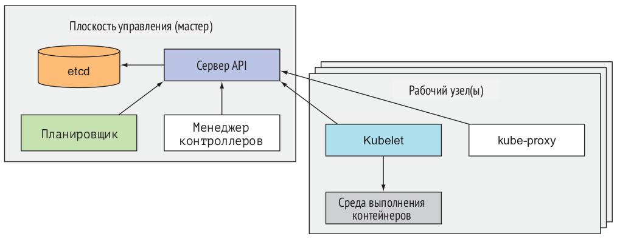
Компоненты Kubernetes

Slide 35
Плоскость управления
kube-apiserver - клиентская часть панели управления
etcd - хранилище конфигурации кластера
kube-scheduler распределяет приложения (назначает рабочий узел)
kube-controller-manager - функции кластерного уровня:
репликация компонентов
отслеживание рабочих узлов
обработка аварийных сбоев

Slide 36
Компоненты узла
kubelet - агент, управляет контейнерами
kube-proxy - сетевой прокси, балансирует нагрузку сетевого трафика
Среда выполнения контейнера:
Docker
rkt
containerd
CRI-O
Kubernetes
CRI (Container Runtime Interface)

Slide 37
Дополнения
Дополнения используют ресурсы Kubernetes для расширения функциональности кластера
Кластерный DNS - DNS-сервер наряду с другими DNS-серверами в вашем окружении, который обновляет DNS-записи для сервисов Kubernetes
Веб-интерфейс (Dashboard) - универсальный веб-интерфейс для кластеров Kubernetes
Мониторинг ресурсов контейнера записывает общие метрики о контейнерах в виде временных рядов в центральной базе данных
Логирование кластера отвечает за сохранение логов контейнера в централизованном хранилище логов

Slide 38
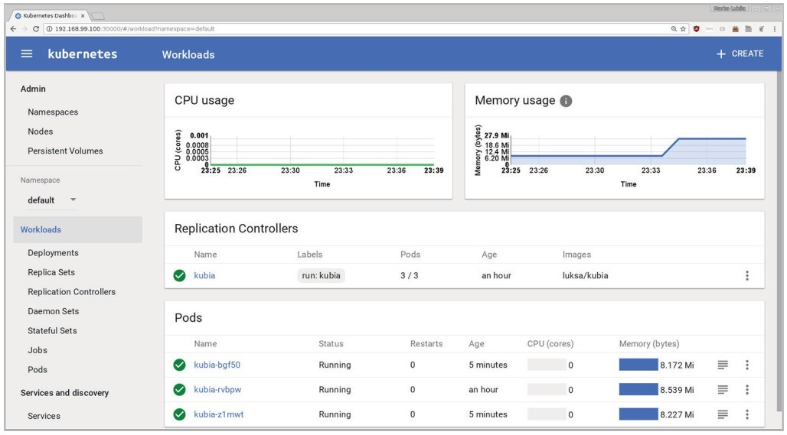
Dashboard

Slide 39
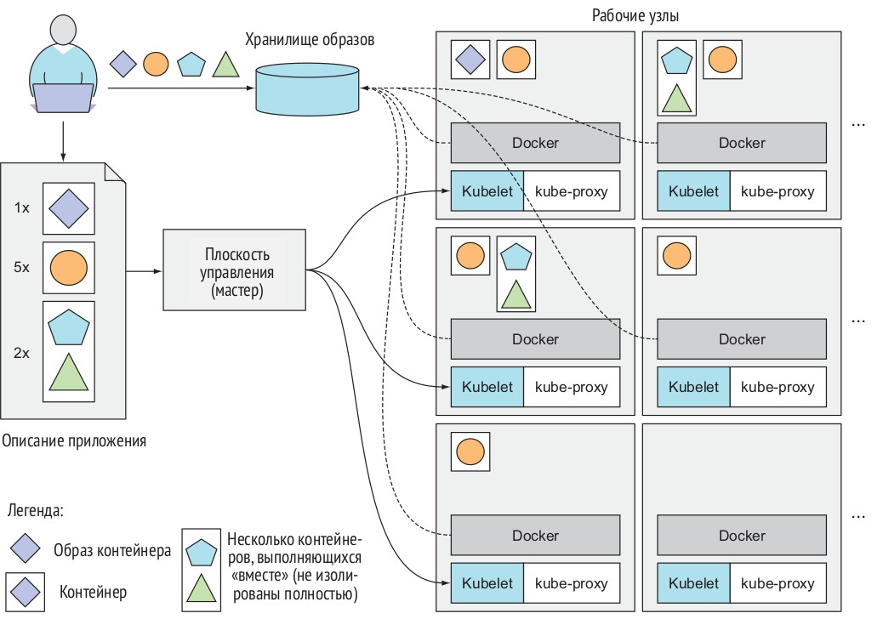
Запуск приложения

Slide 40
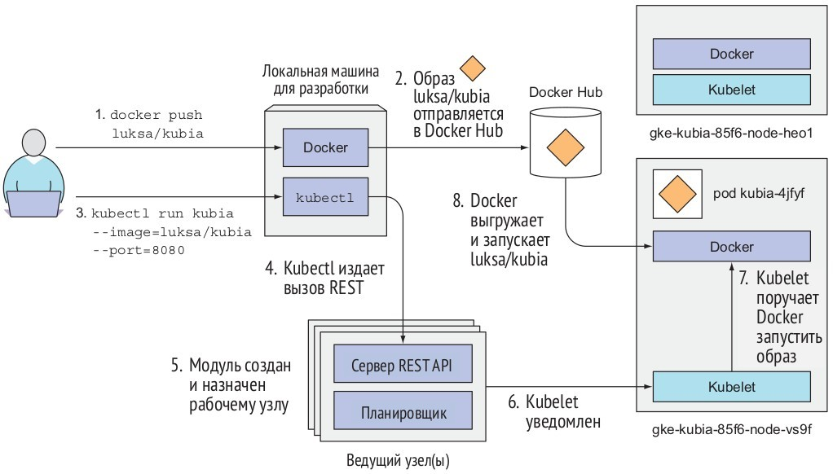
Запуск приложения

Slide 41
Вопросы?
Ставим “+”,
если вопросы есть
Ставим “–”,
если вопросов нет

Slide 42
Модули (Pods)

Slide 43
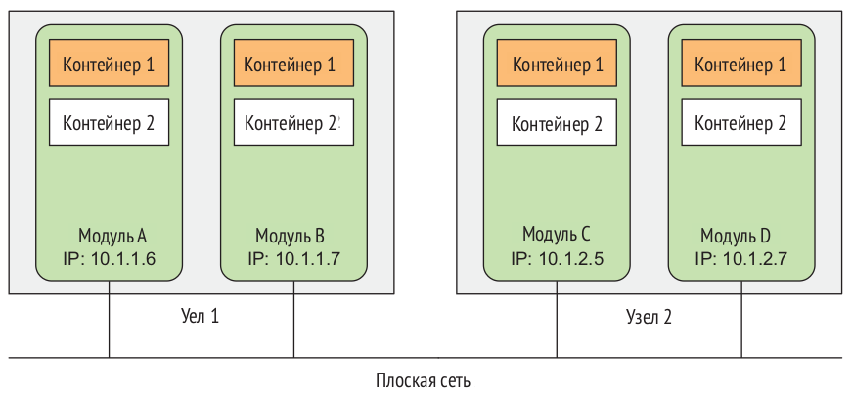
Знакомство с модулями
Модуль - это группа из одного или нескольких тесно связанных контейнеров
Контейнеры внутри модуля используют один набор пространства имён
Могут взаимодействовать по IPC
Используют одно пространство IP-адресов и портов

Slide 44
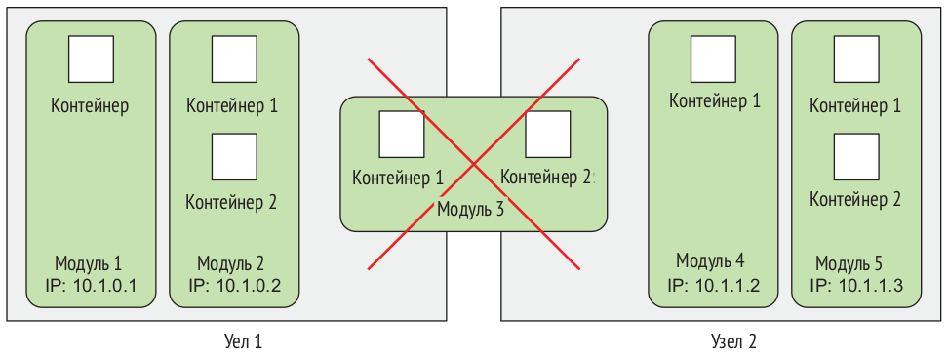
Все контейнеры модуля работают на одном узле

Slide 45
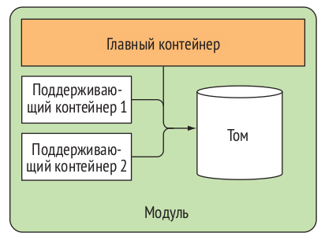
Модули должны содержать тесно связанные контейнеры

Slide 46
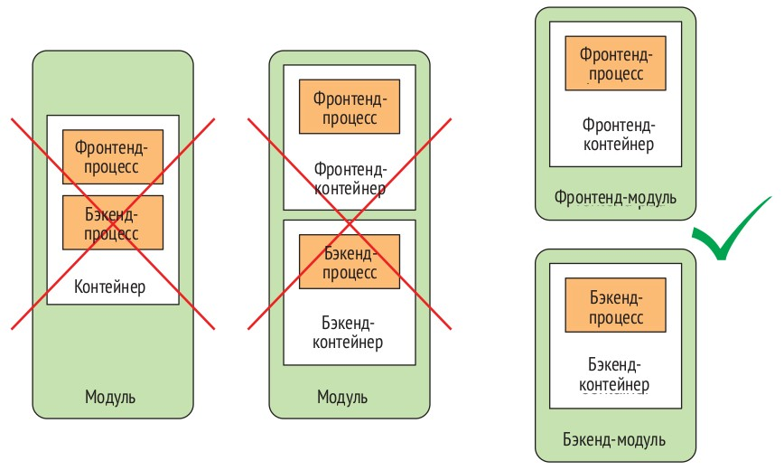
Использование нескольких контейнеров в модуле

Slide 47
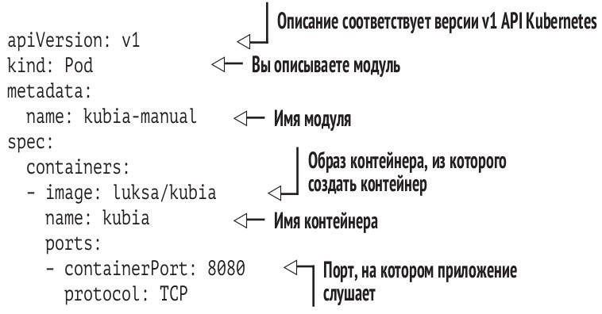
Простое описание модуля

Slide 48
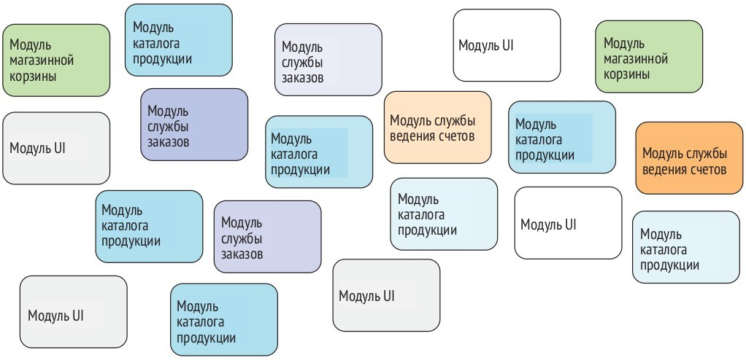
Организация модулей с помощью меток

Slide 49
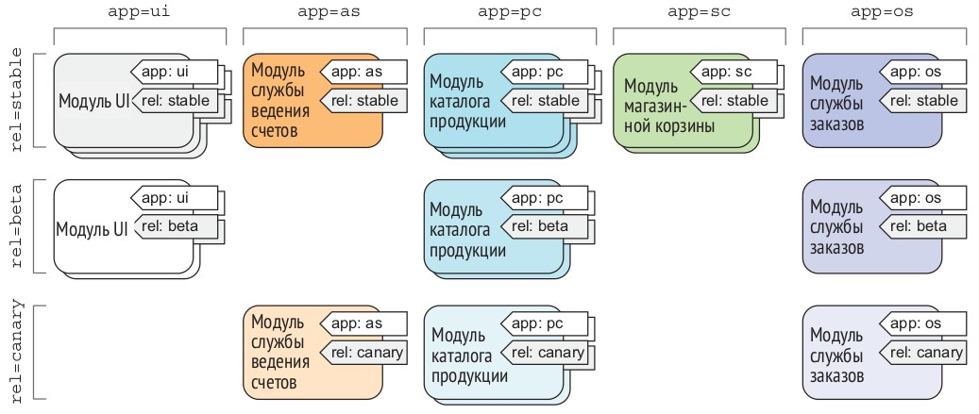
Организация модулей с помощью меток

Slide 50
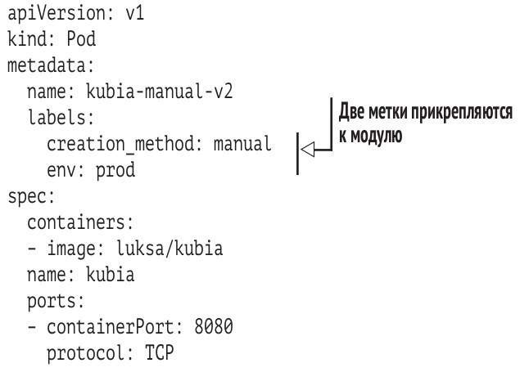
Указание меток при создании модуля

Slide 51
Вопросы?
Ставим “+”,
если вопросы есть
Ставим “–”,
если вопросов нет

Slide 52
Контроллер репликации

Slide 53
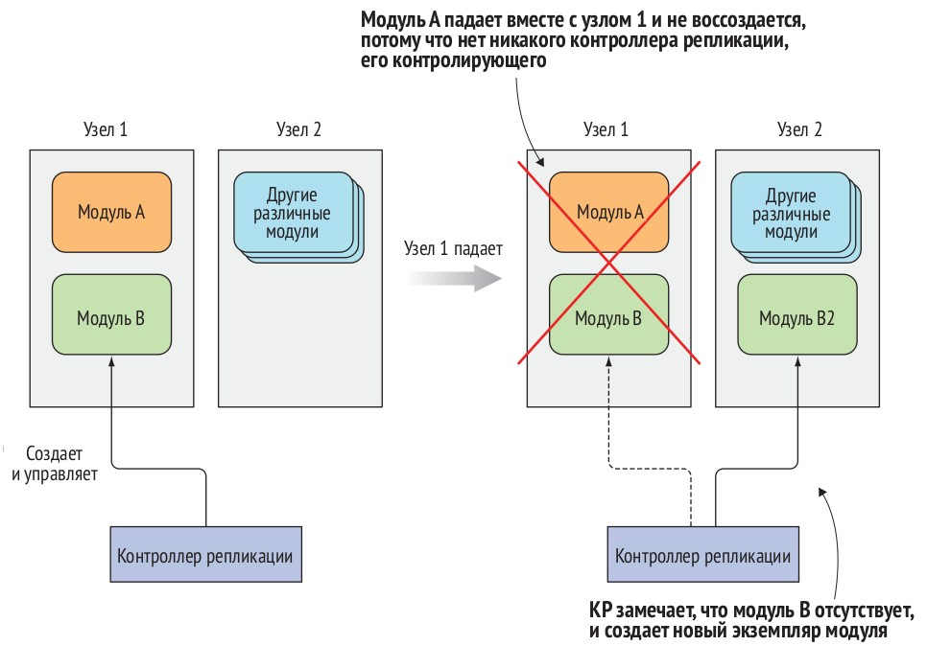
Знакомство с контроллерами репликации
Контроллер репликации (ReplicationController) - это ресурс, который обеспечивает поддержание постоянной работы модулей

Slide 54
Три части контроллера репликации
Контроллер репликации состоит из трёх основных частей:
селектор меток - определяет какие модули находятся в области действия контроллера репликации
количество реплик - требуемое количество модулей, которые должны быть запущены
шаблон модуля - модуль, используемый при создании реплик

Slide 55
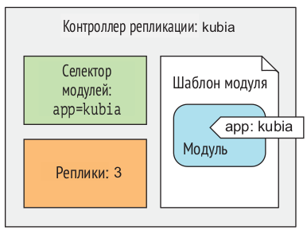
Три части контроллера репликации

Slide 56
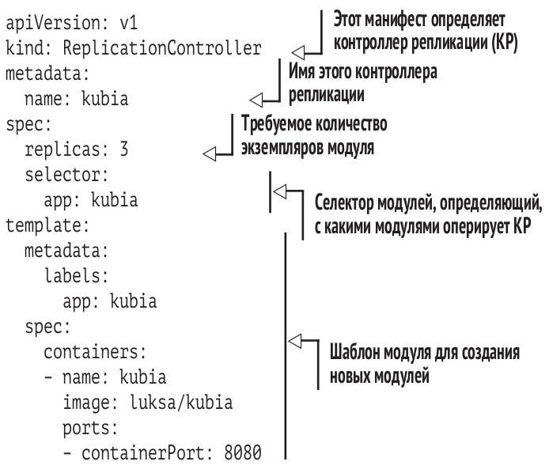
Создание контроллера репликации

Slide 57
Вопросы?
Ставим “+”,
если вопросы есть
Ставим “–”,
если вопросов нет

Slide 58
Развёртывания (Deployment)

Slide 59
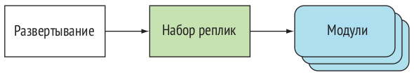
Знакомство с Развёртываниями
Развёртывание (Deployment) - это декларативное описание приложений

Slide 60
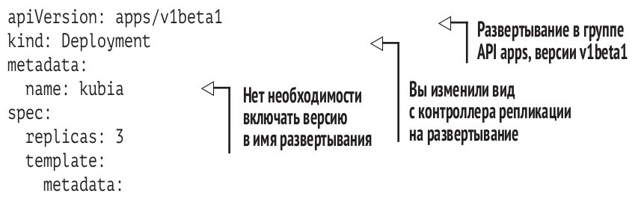
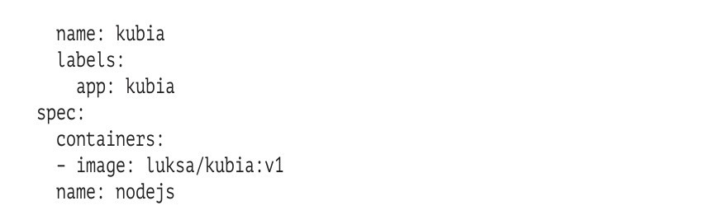
Создание Deployment

Slide 61
Вопросы?
Ставим “+”,
если вопросы есть
Ставим “–”,
если вопросов нет

Slide 62
Службы (Service)

Slide 63
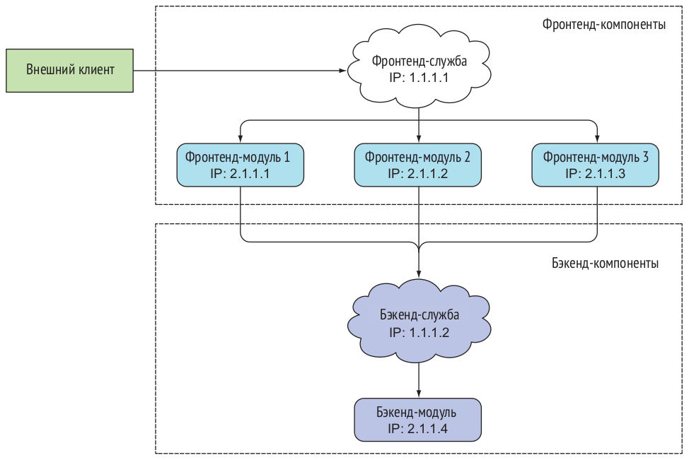
Знакомство со Службами
Служба (Service) - это ресурс, который формирует единую постоянную точку входа в группу модулей, представляющих одну и ту же службу

Slide 64
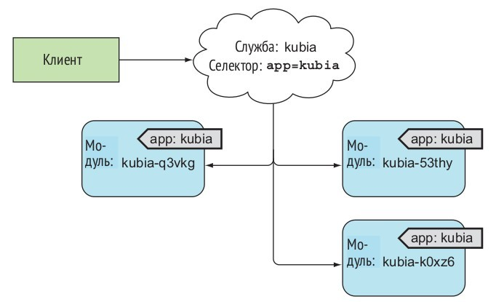
Использование селекторов меток

Slide 65
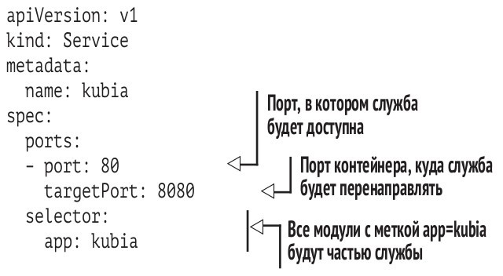
Создание службы

Slide 66
Вопросы?
Ставим “+”,
если вопросы есть
Ставим “–”,
если вопросов нет

Slide 67
Model-as-a-Service

Slide 68
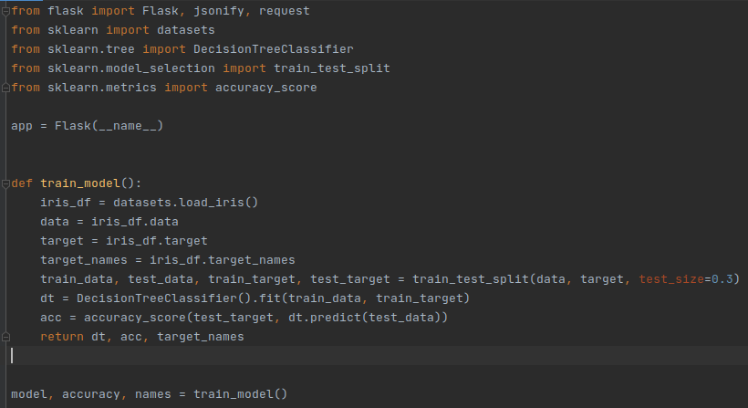
Flask приложение

Slide 69
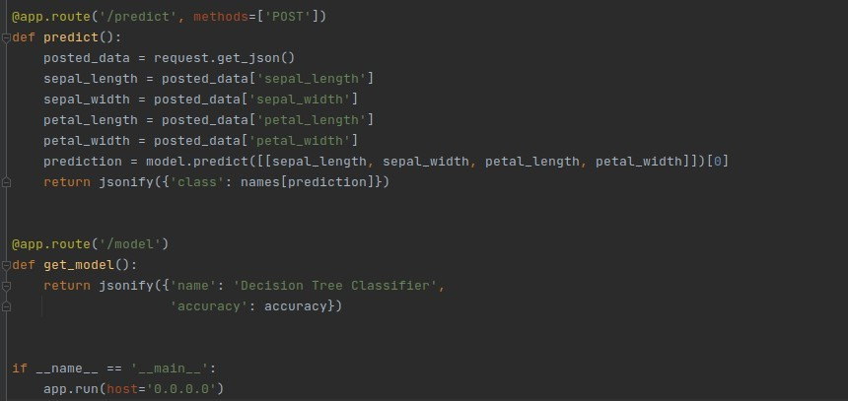
Flask приложение (продолжение)

Slide 70
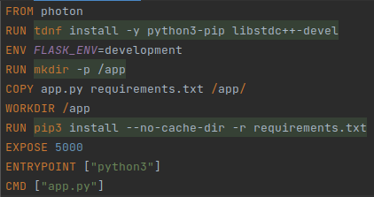
Dockerfile

Slide 71
Вопросы?
Ставим “+”,
если вопросы есть
Ставим “–”,
если вопросов нет

Slide 72
Deploy в Kubernetes

Slide 73
minikube, "ручной" режим
minikube start
minikube addons configure registry-creds
kubectl run iris --image=<name>/iris
kubectl create deployment iris --image=<name>/iris
kubectl expose deployment iris --type=LoadBalancer --port=5000
minikube tunnel
kubectl get service
minikube stop

Slide 74
minikube, "декларативный" режим
kubectl apply -f deployment.yml
kubectl apply –f service.yml
minikube tunnel
kubectl get service

Slide 75
Google Cloud Platform
docker tag iris gcr.io/bigdata-306618/iris
docker push gcr.io/bigdata-306618/iris
gcloud container clusters create cluster-1 --num-nodes=1
kubectl create deployment iris --image=gcr.io/bigdata-306618/iris
kubectl expose deployment iris --type LoadBalancer --port=5000
kubectl get pods
kubectl get service iris
kubectl delete service iris
gcloud container clusters delete cluster-1

Slide 76
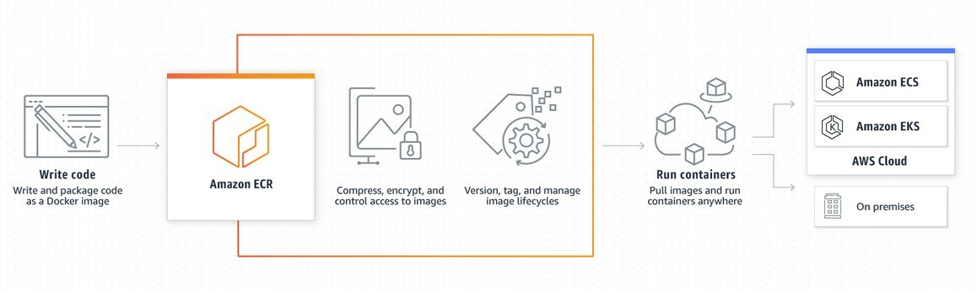
AWS

Slide 77
Вопросы?
Ставим “+”,
если вопросы есть
Ставим “–”,
если вопросов нет

Slide 78
Литература

Slide 79
Список литературы
Kubernetes в действии https://dmkpress.com/catalog/computer/os/978-5-97060-657-5/
Введение в технологии контейнеров и Kubernetes https://dmkpress.com/catalog/computer/os/978-5-97060-775-6/
Осваиваем Kubernetes. Оркестрация контейнерных архитектур https://www.piter.com/collection/all/product/osvaivaem-kubernetes-orkestratsiya-konteynernyh-arhitektur
Kubernetes: Лучшие практики https://www.piter.com/collection/all/product/kubernetes-luchshie-praktiki
Паттерны Kubernetes: Шаблоны разработки собственных облачных приложений https://www.piter.com/collection/all/product/patterny-kubernetes-shablony-razrabotki-sobstvennyh-oblachnyh-prilozheniy
Kubernetes для DevOps: развертывание, запуск и масштабирование в облаке https://www.piter.com/product_by_id/169496565

Slide 80
Ссылки
Kubernetes https://kubernetes.io/ru/
Minikube https://kubernetes.io/ru/docs/tasks/tools/install-minikube/
VMware Tanzu Community Edition https://tanzucommunityedition.io/
Red Hat OpenShift https://www.redhat.com/en/technologies/cloud-computing/openshift
VMware Tanzu https://tanzu.vmware.com/
Octant https://octant.dev/
KubeAcademy https://kube.academy/

Slide 81
Рефлексия

Slide 82


Рефлексия
С какими впечатлениями уходите с вебинара?
Как будете применять на практике то,
что узнали на вебинаре?

Slide 83
Заполните, пожалуйста,
опрос о занятии
по ссылке в чате

Slide 84
Приходите на следующие вебинары
Спасибо за внимание!
Гайнуллин Дмитрий
Machine Learning Engineer в AIC
- Разработка моделей для распознавания речи
- Прогнозирование ключевых метрик
- Развертывание моделей в продакшене

